Slide 1
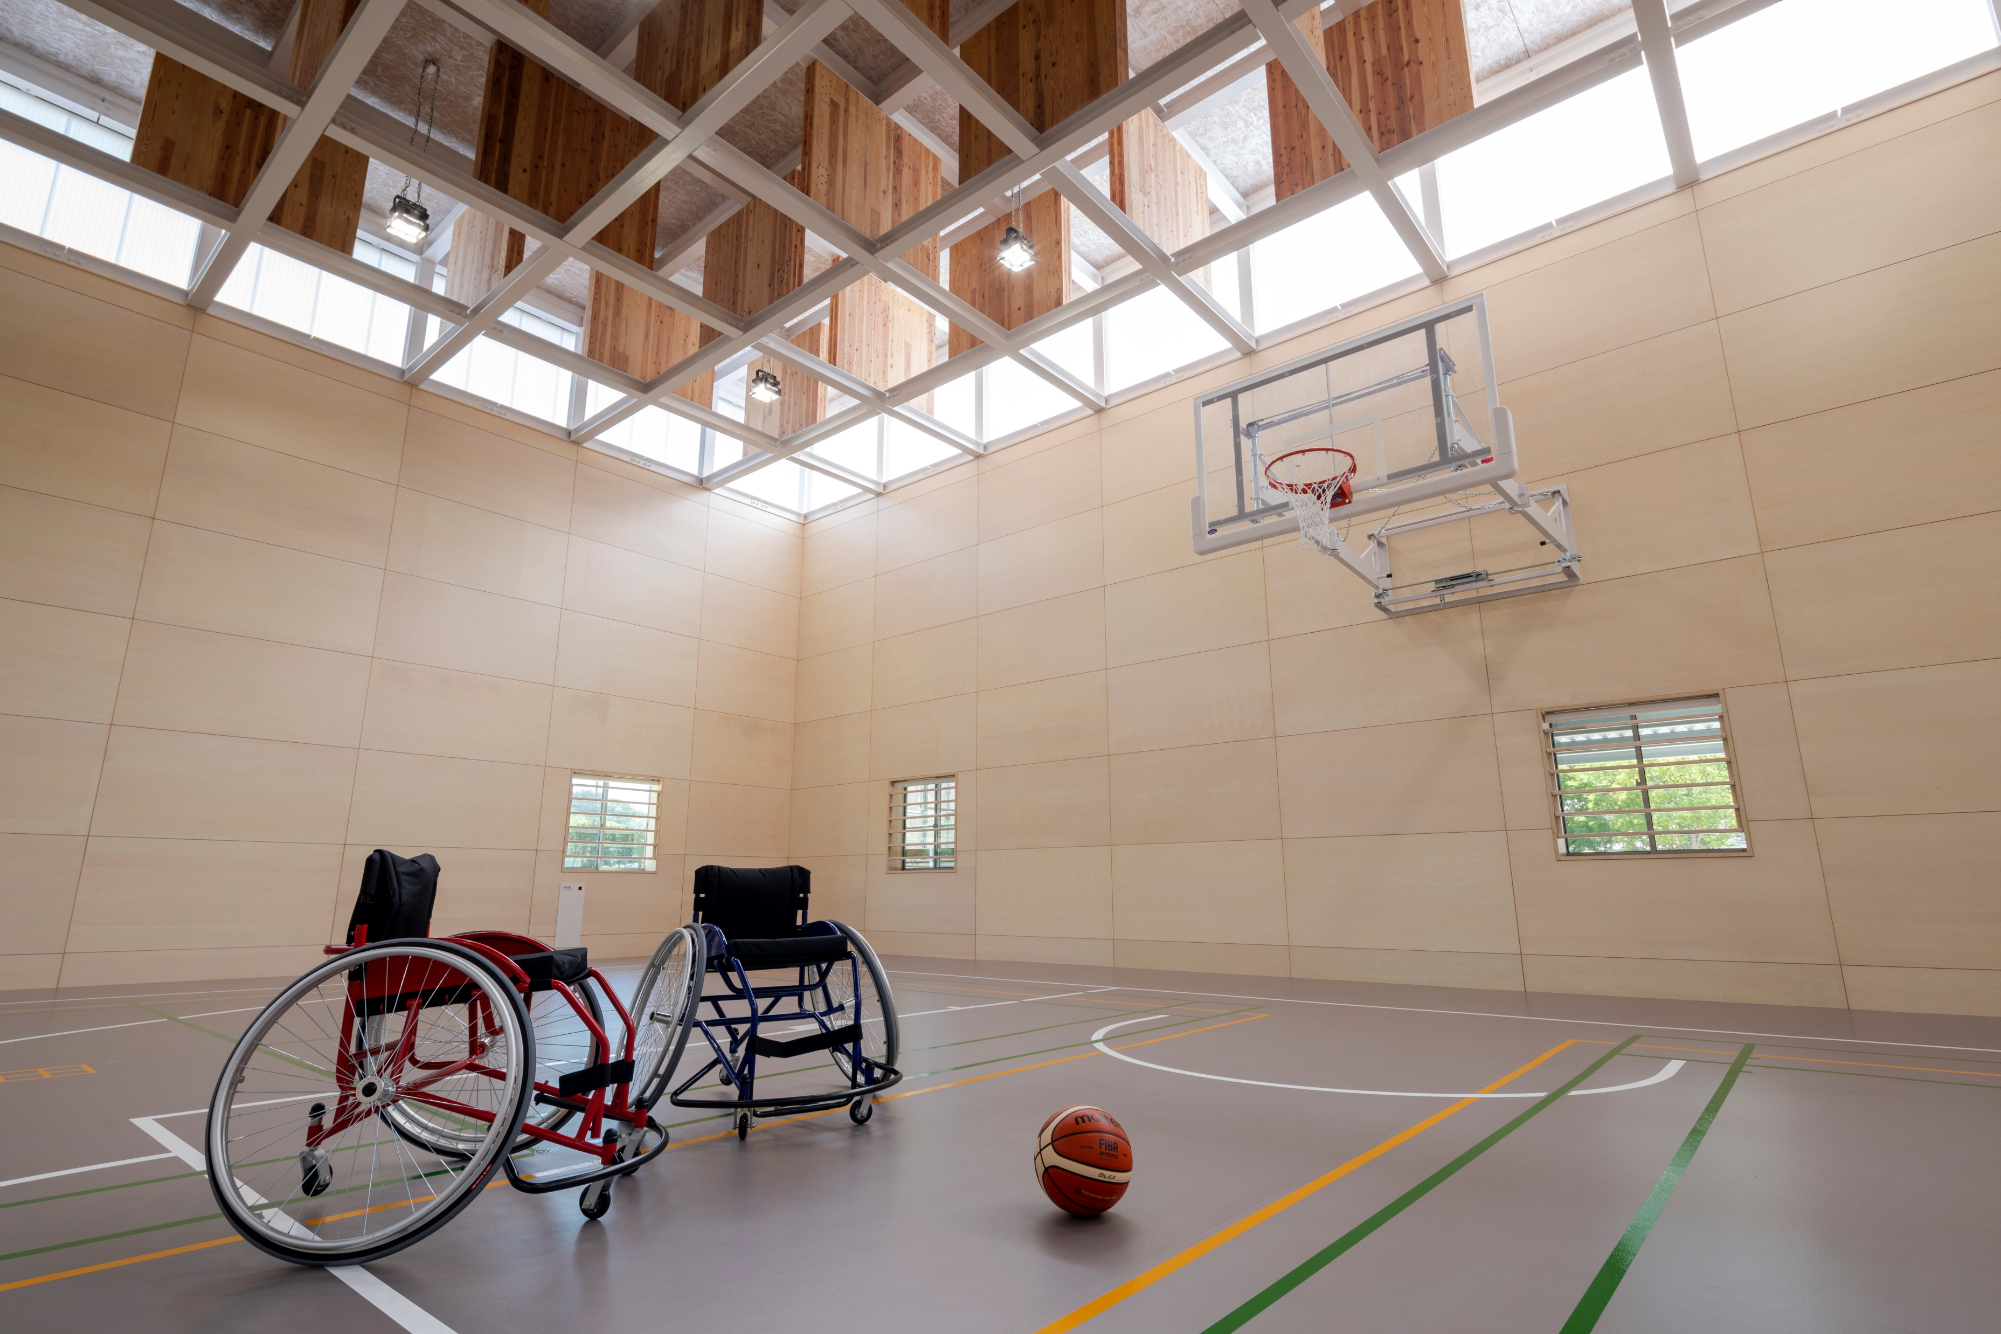
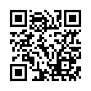
NOVARIA
もちつき＆豆まき大会
2024年２月３日（土）
鳥取ユニバーサルスポーツセンターノバリア 交流スペース
12:00頃～ | もちつき ノバリア館長が作る杵でついたお餅を、みんなでいただきます（なくなり次第終了）
13:30頃～ | 豆まき
みんなでおもちを食べながら豆まきをして
今年1年の厄を払い、楽しい1年にしましょう！
申込不要
参加費無料
※なくなり次第終了します
どなたでもお気軽におこしください！
主催
〒680-0944 鳥取市布勢146-1 布勢総合運動公園内
TEL 0857-50-1091 FAX 0857-50-1092
E-mail tottori-novaria@ts-sawayaka.jp
鳥取ユニバーサルスポーツセンター
NOVARIA

